Slide 1



Estimación de la edad cerebral mediante registros de electroencefalografía (EEG) utilizando técnicas de aprendizaje de máquinas
Felipe Carriel

Slide 2
Tópicos a tratar (Objetivos?)
Estimación de la edad biológica cerebral vs la edad cronológica.
Evaluación de los distintos algoritmos de aprendizaje de máquina para estimación de la edad biológica cerebral.
Evaluación del modelo utilizando solo una región cerebral (Región occipital).
Identificar las características más relevantes en la estimación de edad cerebral.

Slide 3
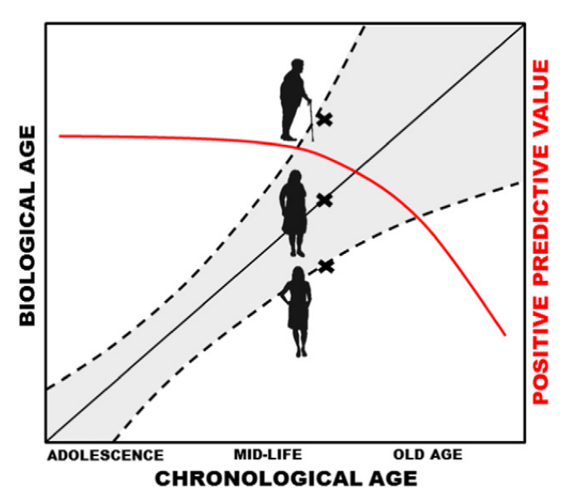
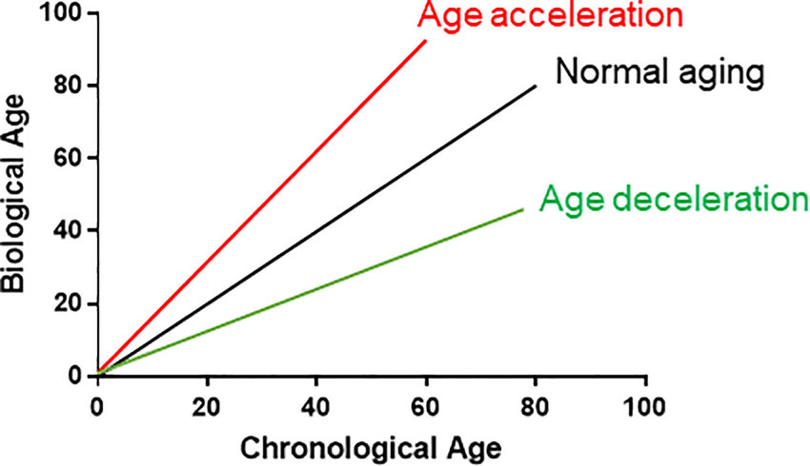
Introducción
¿Qué es la edad biológica?
Notes:
La edad cronológica se refiere al tiempo que ha transcurrido desde el nacimiento de una persona hasta un punto específico en el tiempo. Es la forma convencional de medir la edad y se expresa en años, meses y días. La edad biológica se refiere al estado real de envejecimiento y salud de una persona en función de diversos factores biológicos y fisiológicos. Puede haber variaciones en la velocidad de envejecimiento y el estado de salud entre personas del mismo grupo de edad cronológica.

Slide 4
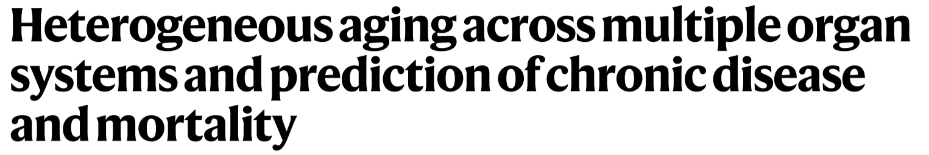
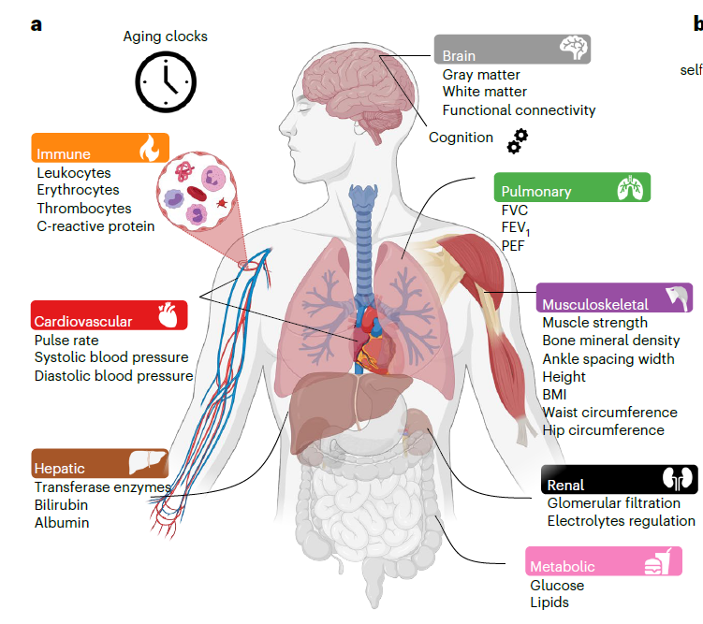
Tian, Y. E., Cropley, V., Maier, A. B., Lautenschlager, N. T., Breakspear, M., & Zalesky, A. (2023). Heterogeneous aging across multiple organ systems and prediction of chronic disease and mortality. Nature Medicine, 29(5), 1221–1231. https://doi.org/10.1038/s41591-023-02296-6
Notes:
Existen varios biomarcadores que se utilizan para evaluar la edad biológica de una persona. Estos biomarcadores proporcionan información sobre el estado de envejecimiento y la salud de los sistemas biológicos del cuerpo. Alg unos de los biomarcadores comúnmente estudiados incluyen: longitud telomeros, cerebro,

Slide 5
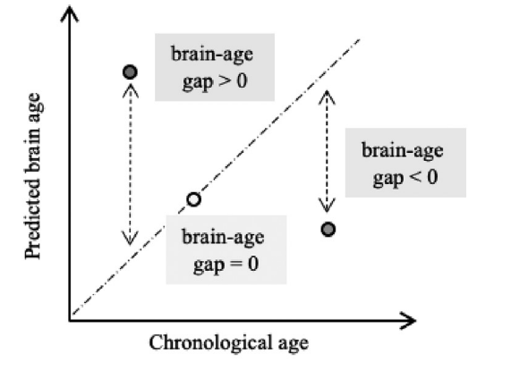
Edad biológica cerebral (Brain age)
Notes:
La "edad biológica cerebral" se refiere a la evaluación del envejecimiento del cerebro en comparación con la edad cronológica de una persona.

Slide 6
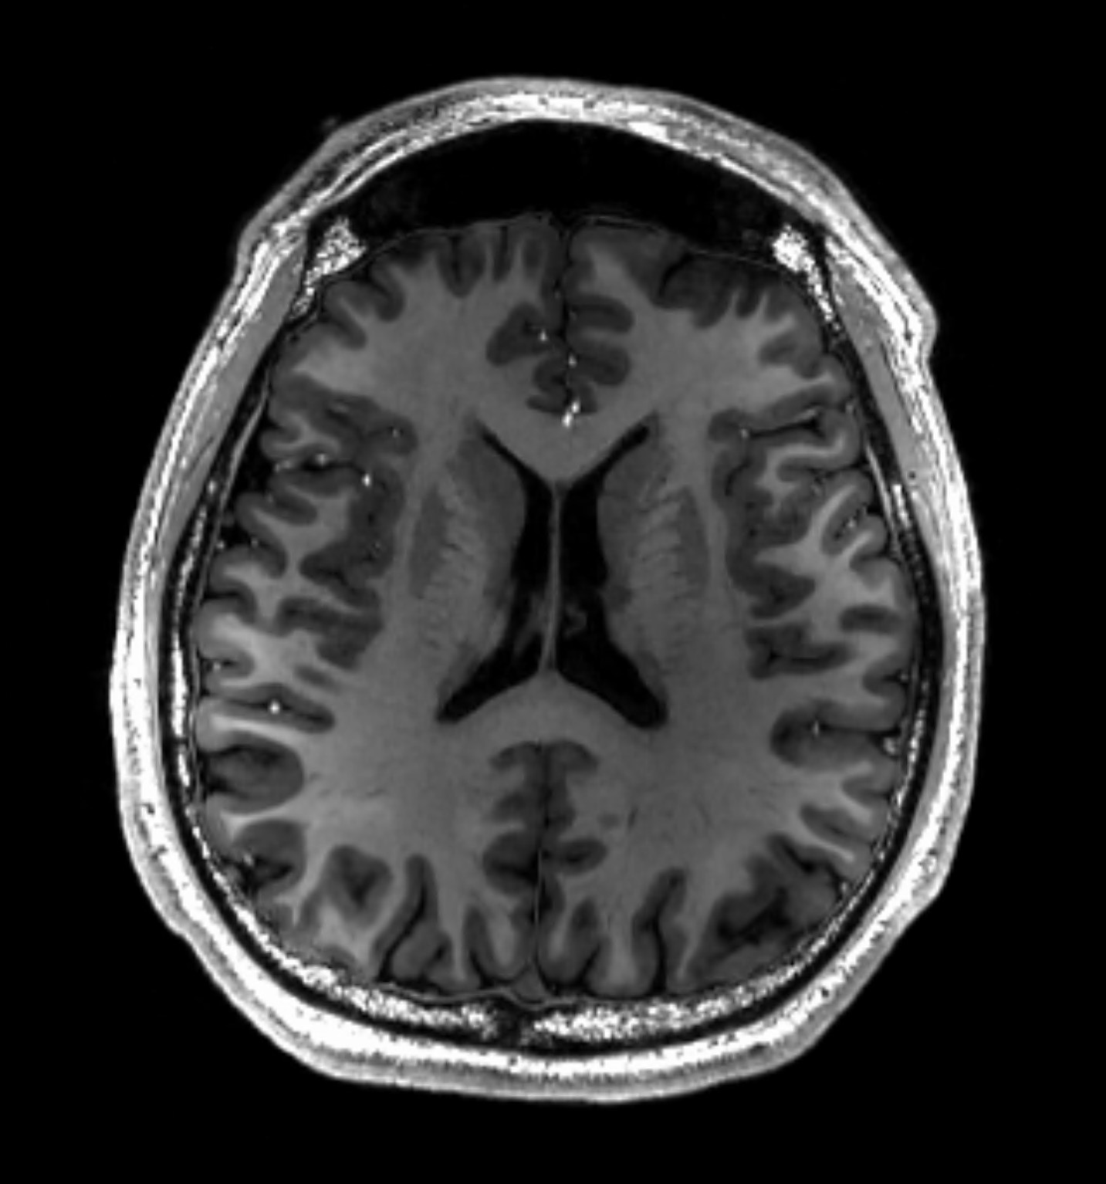
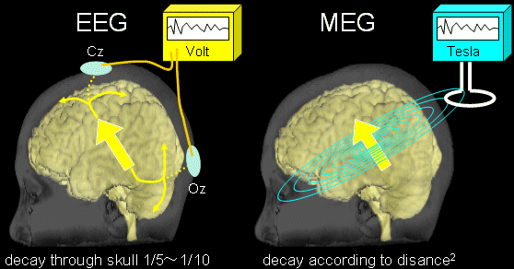
Maneras de obtener registros cerebrales
Resonancia magnética
Electro/Magneto encefalografía
http://meg.aalip.jp/vsEEG/vsEEGE.html

Slide 7
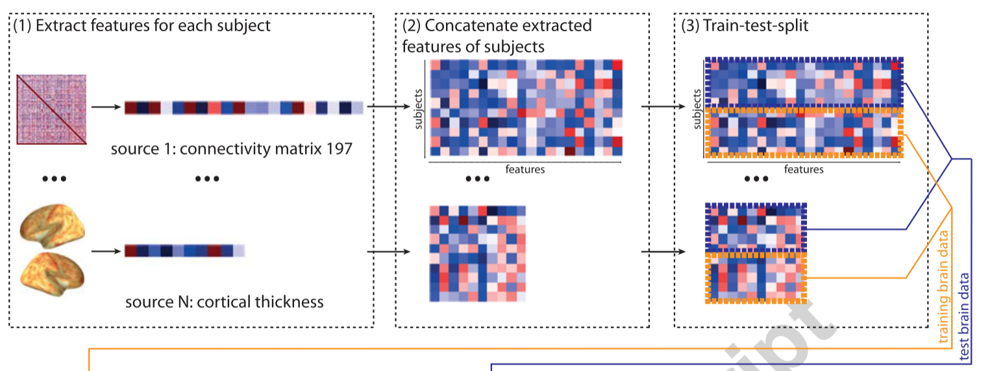
Resonancia magnética
Liem, F., Varoquaux, G., Kynast, J., Beyer, F., Kharabian Masouleh, S., Huntenburg, J. M., Lampe, L., Rahim, M., Abraham, A., Craddock, R. C., Riedel-Heller, S., Luck, T., Loeffler, M., Schroeter, M. L., Witte, A. V., Villringer, A., & Margulies, D. S. (2017). Predicting brain-age from multimodal imaging data captures cognitive impairment. NeuroImage, 148, 179–188. https://doi.org/10.1016/j.neuroimage.2016.11.005

Slide 8
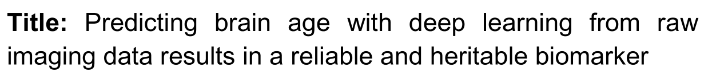
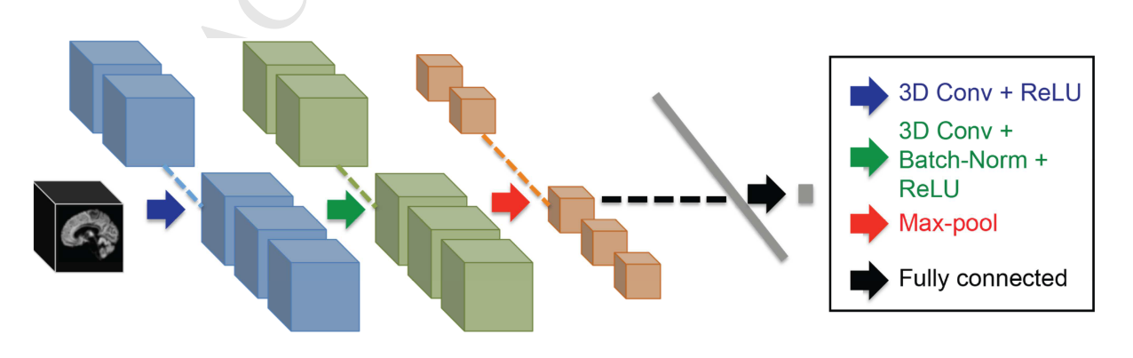
Resonancia magnética
Cole, J. H., Poudel, R. P. K., Tsagkrasoulis, D., Caan, M. W. A., Steves, C., Spector, T. D., & Montana, G. (2017). Predicting brain age with deep learning from raw imaging data results in a reliable and heritable biomarker. NeuroImage, 163, 115–124. https://doi.org/10.1016/j.neuroimage.2017.07.059

Slide 9
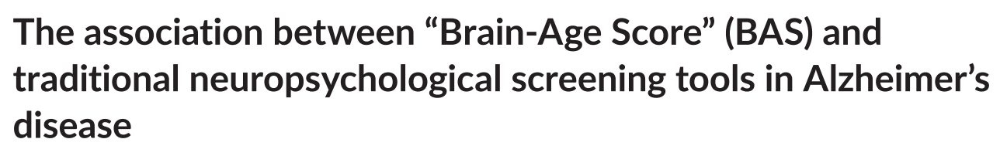
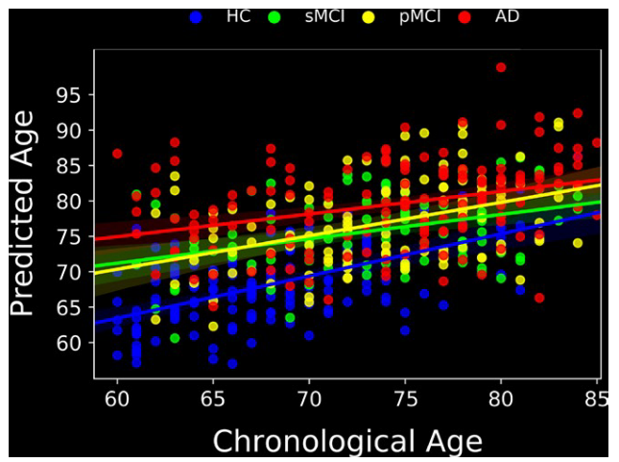
Beheshti, I., Maikusa, N. y Matsuda, H. The association between “Brain-Age Score” (BAS) and traditional neuropsychological screening tools in Alzheimer’s disease. Brain and Behavior 8. issn: 21623279 (8 ago. de 2018).

Slide 10
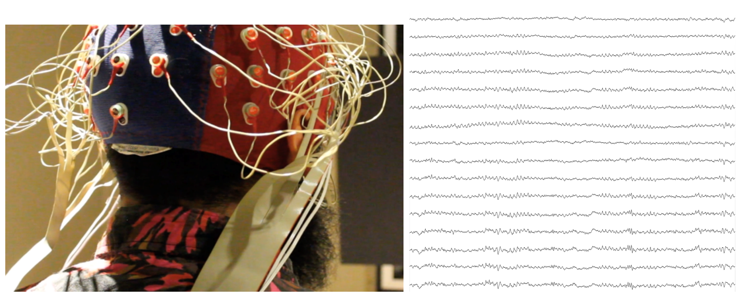
Electroencefalografía: Técnica no invasiva para registrar la actividad eléctrica cerebral
Otero, M. (2021). Bioingeniería Electrónica. Universidad Técnica Federico Santa María.
Notes:
El electroencefalograma (EEG) es una prueba que registra la actividad eléctrica del cerebro mediante electrodos en el cuero cabelludo. Se utiliza para diagnosticar condiciones como la epilepsia, evaluar trastornos del sueño y detectar anomalías en la actividad cerebral. El EEG proporciona trazos que reflejan la actividad neuronal y es esencial en la evaluación neurológica.

Slide 11
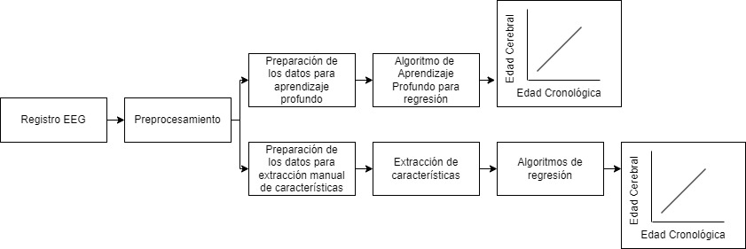
Métodos

Slide 12
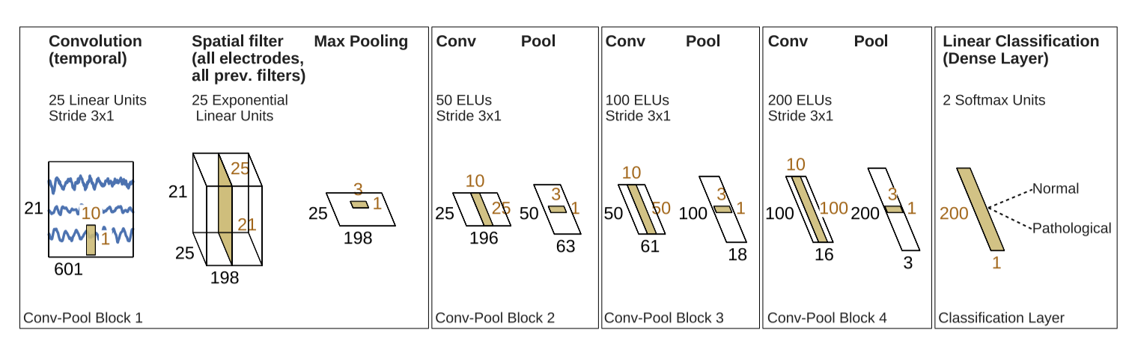
Métodos basados en aprendizaje profundo
Schirrmeister, R. T., Gemein, L., Eggensperger, K., Hutter, F. y Ball, T. Deep learning with convolutional neural networks for decoding and visualization of EEG pathology. http://arxiv.org/abs/1708.08012 (ago. de 2017).

Slide 13
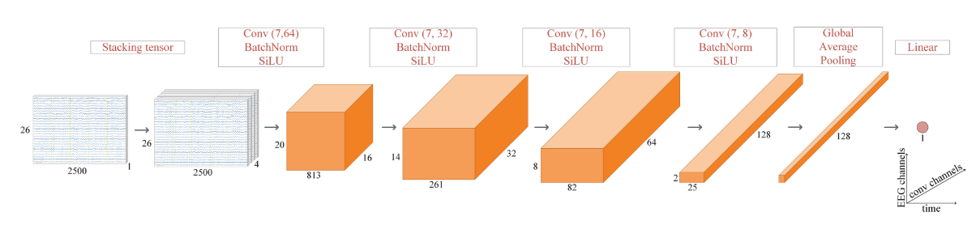
Métodos basados en aprendizaje profundo
(REALIZAR UNA BREVE INTRODUCCION)
Khayretdinova, M. et al. Predicting age from resting-state scalp EEG signals with deep convolutional neural networks on TD-brain dataset. Frontiers in Aging Neuroscience 14. issn: 16634365 (dic. de 2022).
R^2=0.81
MAE= 5.96 años

Slide 14
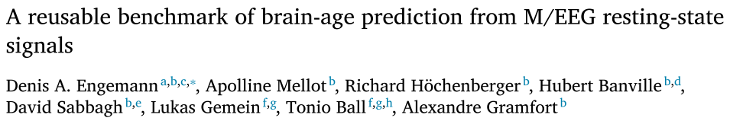
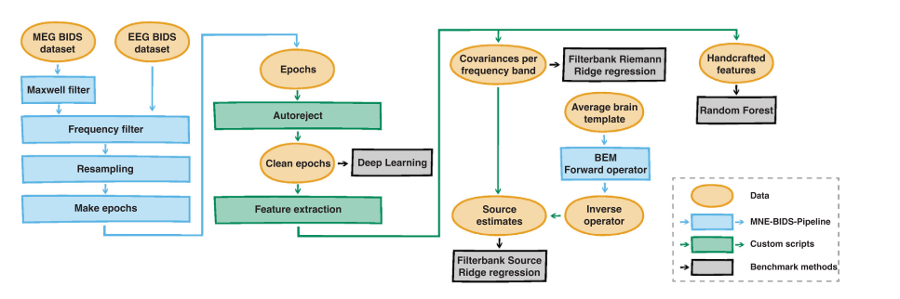

Slide 15
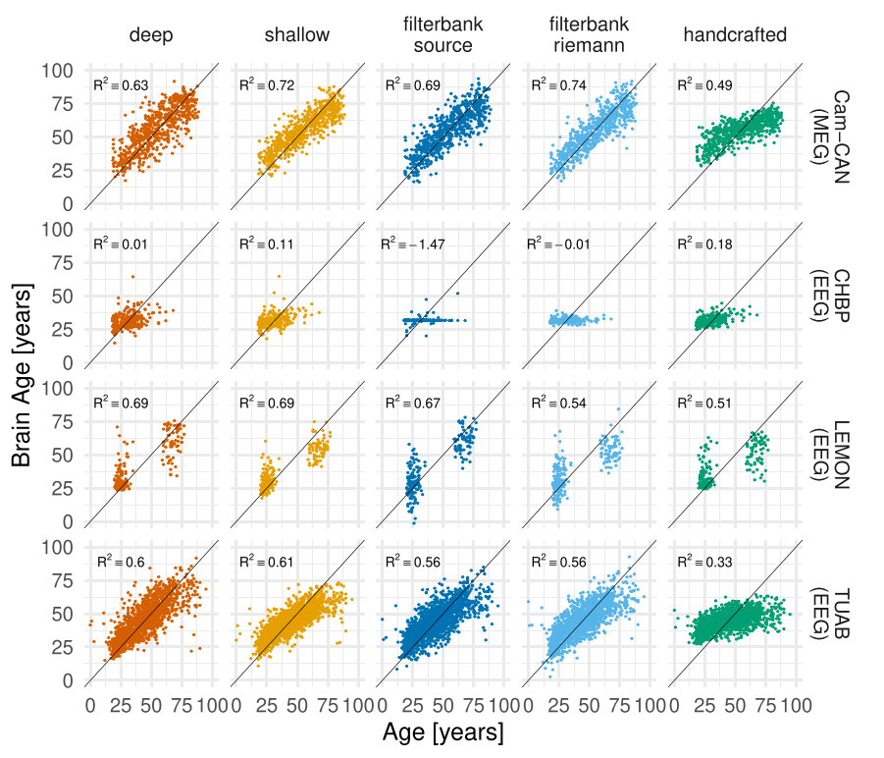

Slide 16
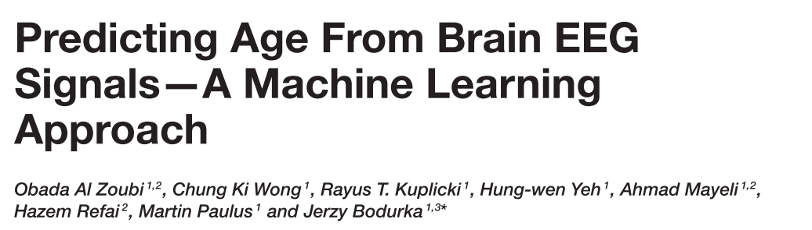
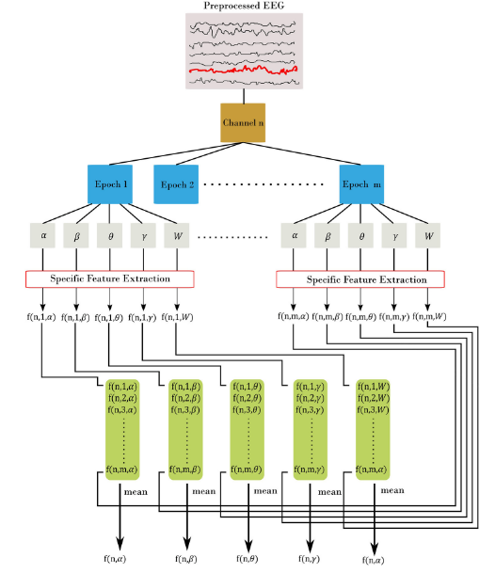
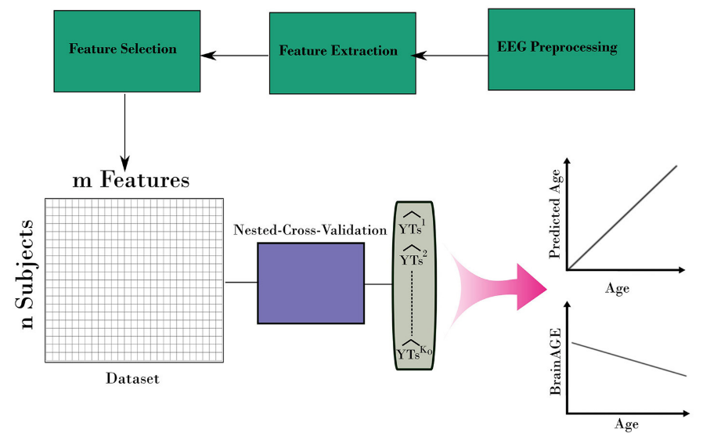

Slide 17
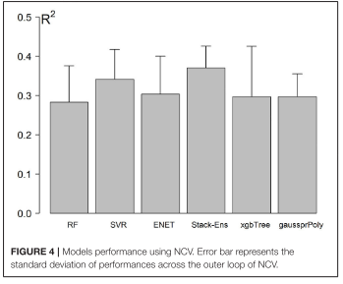

Slide 18
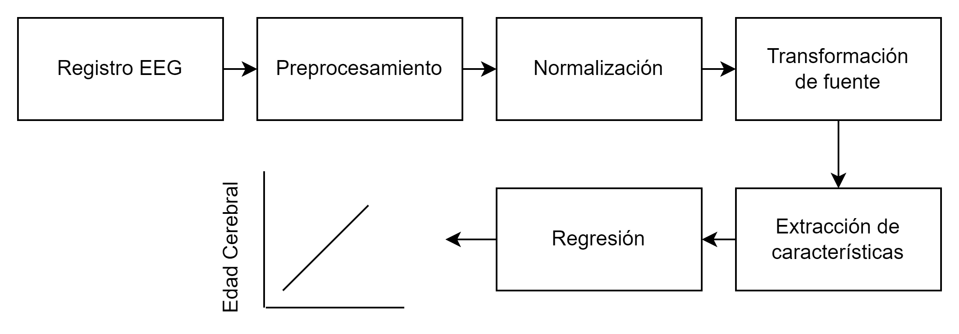
Métodos basados en extracción manual de características

Slide 19
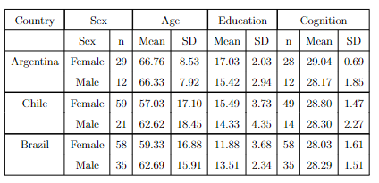
Dataset
Se cuenta con una base de datos que involucra a 1298 participantes de estado saludable de un estudio realizado por el consorcio de EuroLaD-EEG que abarca regiones de América Latina (BrainLat) y Europa.
Prado, P. et al. The BrainLat project, a multimodal neuroimaging dataset of neurodege- neration from underrepresented backgrounds. Scientific Data 10, 889. issn: 2052-4463. https://www.nature.com/articles/s41597-023-02806-8 (1 dic. de 2023).
Parra-Rodriguez, M. A. et al. The EuroLaD-EEG consortium: towards a global EEG platform for dementia, for seeking to reduce the regional impact of dementia. Alzhei- mer’s Dementia 18. issn: 1552-5260 (S6 dic. de 2022).

Slide 20
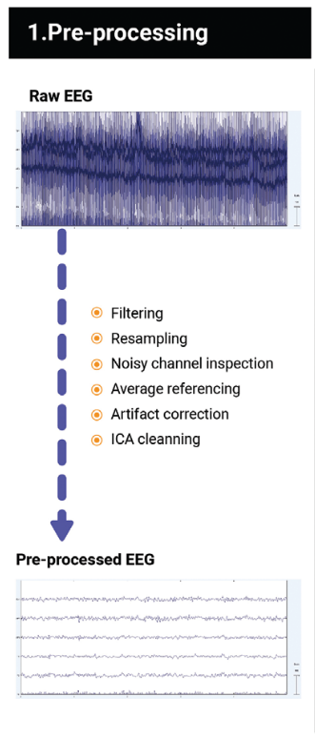
Preprocesamiento
Filtrado: 0.5 a 40Hz
Remuestreo: 512
Remoción de artefactos: ICA
Prado, P. et al. Harmonized multi-metric and multi-centric assessment of EEG source space connectivity for dementia characterization. Alzheimer’s and Dementia: Diagnosis, Assessment and Disease Monitoring 15. issn: 23528729 (3 jul. de 2023).

Slide 21
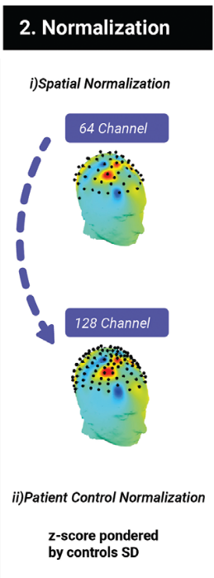
Métodos basados en extracción manual de características: Procesamiento adicional
Se realiza la normalización de los datos con el fin de reducir la variabilidad entre ellos reescalando los datos individualmente mediante la transformación de puntuaciones Z.
Prado, P. et al. Harmonized multi-metric and multi-centric assessment of EEG source space connectivity for dementia characterization. Alzheimer’s and Dementia: Diagnosis, Assessment and Disease Monitoring 15. issn: 23528729 (3 jul. de 2023).

Slide 22
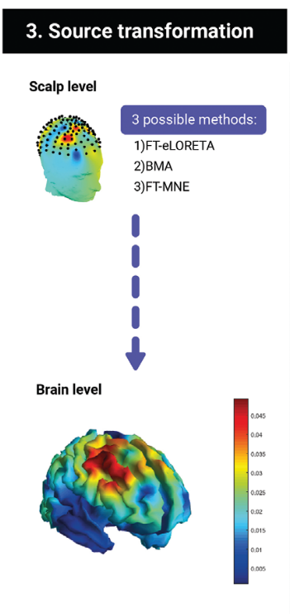
Métodos basados en extracción manual de características: Transformación de Fuente
eLORETA
BMA
FT-MNE
Prado, P. et al. Harmonized multi-metric and multi-centric assessment of EEG source space connectivity for dementia characterization. Alzheimer’s and Dementia: Diagnosis, Assessment and Disease Monitoring 15. issn: 23528729 (3 jul. de 2023).

Slide 23
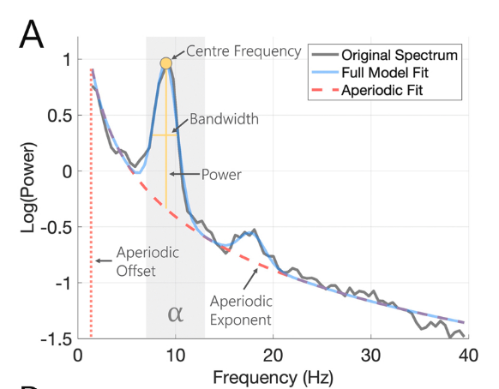
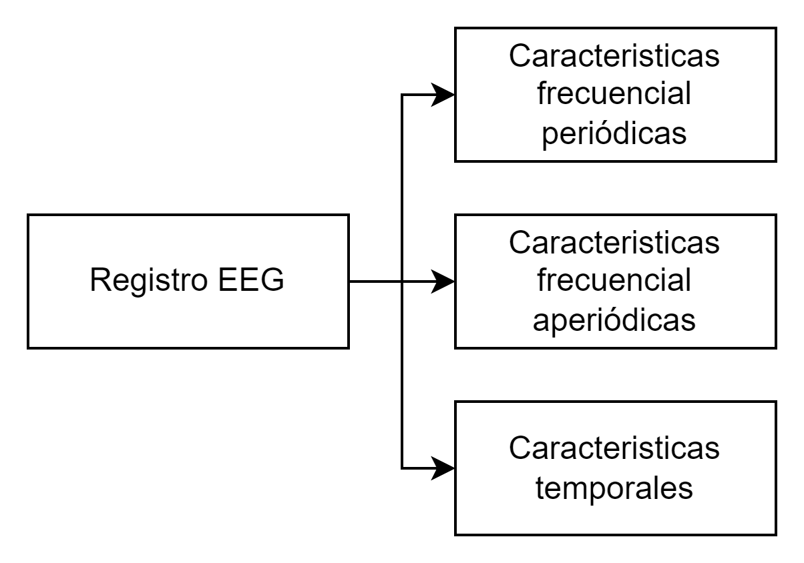
Métodos basados en extracción manual de características
Hill, A. T., Clark, G. M., Bigelow, F. J., Lum, J. A. y Enticott, P. G. Periodic and aperiodic neural activity displays age-dependent changes across early-to-middle childhood. Developmental Cognitive Neuroscience 54. issn: 18789307 (abr. de 2022).

Slide 24
Métodos basados en extracción manual de características
alpha canónica: 8.5-12.5 Hz
alpha inferior canónica: 8.5-10.5 Hz
alpha superior canónica:10.5-12.5 Hz
alpha individual: definido como la frecuencia en la que se alcanza la máxima amplitud de la banda de frecuencia alphaa, y la transición de frecuencia theta/alfa (TF), definida como la potencia mínima en el rango de frecuencia theta calculada en la segunda mitad del rango de frecuencia theta.
alpha individual inferior: (TF a IAF)
alpha individual superior: (IAF a IAF+2)

Slide 25
Métodos basados en extracción manual de características
Se calcula tanto la densidad espectral de potencia (PSD) como la densidad espectral de potencia normalizada (nPSD) utilizando el método de Welch con ventanas Hanning de 1 segundo y un solapamiento del 50%.

Slide 26
Métodos basados en extracción manual de características: Aprendizaje Automático
Regresión lineal
Support vector regression
Random forest
Red neuronal
XGBoost

Slide 27
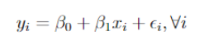
Regresión Lineal
En la regresión lineal simple se tiene una única variable independiente x para modelar una variable independiente y, teniendo la siguiente relación lineal entre las 2 variables:
Bravo, F. Regresiones: Modelos Lineales y Redes Neuronales.
Universidad de Chile.

Slide 28
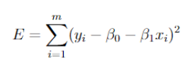
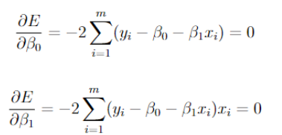
Mínimos cuadrados
Se calcula la suma de los errores cuadráticos (SSE) o E:
Se minimiza el error calculando las derivadas parciales de E:

Slide 29
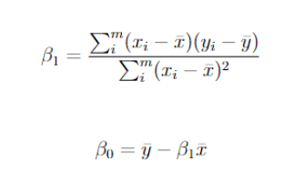
Mínimos cuadrados
Obteniendo las siguientes soluciones:

Slide 30
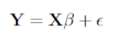
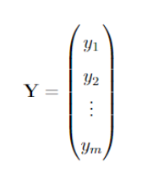
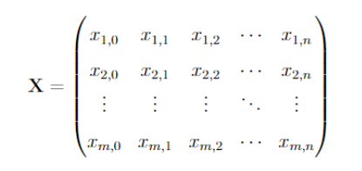
Regresión lineal múltiple

Slide 31
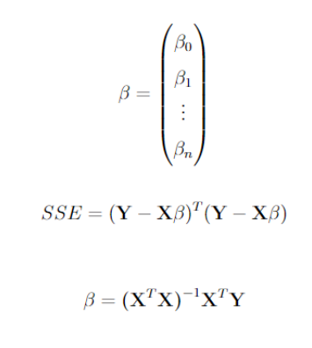
Regresión lineal múltiple

Slide 32
Métodos basados en extracción manual de características

Slide 33
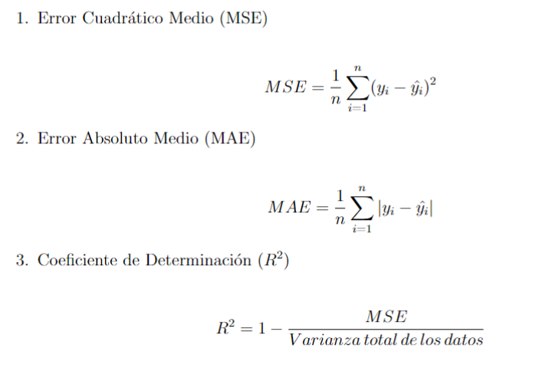
Métricas de evaluación

Slide 34
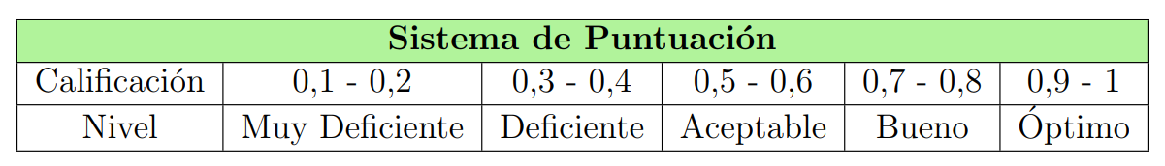
Criterios de Selección

Slide 35
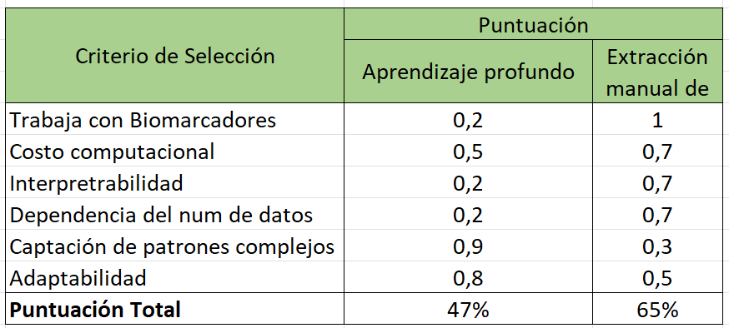

Slide 36
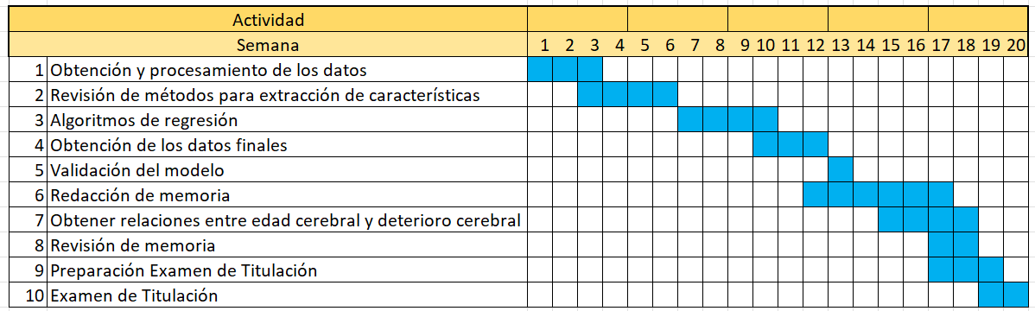
Carta Gantt

